Slide 1









ДО 30 АПРЕЛЯ
УПРАВЛЕНИЕ ФЕДЕРАЛЬНОЙ
НАЛОГОВОЙ СЛУЖБЫ
ПО ОРЕНБУРГСКОЙ ОБЛАСТИ
СДАЧИ В НАЁМ
ЕСЛИ ПОЛУЧАЛИ ДОХОД ОТ ПРОДАЖИ,
КВАРТИРЫ
ДАЧИ
МАШИНЫ
ЗЕМЕЛЬНОГО
УЧАСТКА
ИНОГО
ИМУЩЕСТВА
ПОДАЙТЕ ДЕКЛАРАЦИЮ
по форме 3-НДФЛ!
Подробности на сайте www.nalog.gov.ru и по телефону 8-800-222-22-22

Slide 2
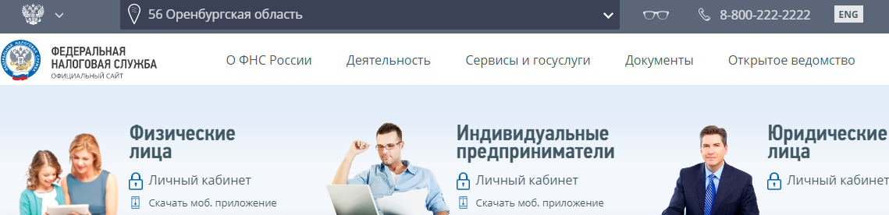


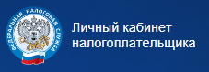
УПРАВЛЕНИЕ ФЕДЕРАЛЬНОЙ
НАЛОГОВОЙ СЛУЖБЫ
ПО ОРЕНБУРГСКОЙ ОБЛАСТИ
УДОБНО НАПРАВИТЬ ДЕКЛАРАЦИЮ 3-НДФЛ
ЧЕРЕЗ ЛИЧНЫЙ КАБИНЕТ НАЛОГОПЛАТЕЛЬЩИКА БЕЗ ЛИЧНОГО ВИЗИТА
СПОСОБЫ ВХОДА
УЧЕТНАЯ ЗАПИСЬ ЕСИА
ЛОГИН И ПАРОЛЬ
ЭЛЕКТРОННАЯ ПОДПИСЬ
ЭЦП

Slide 3
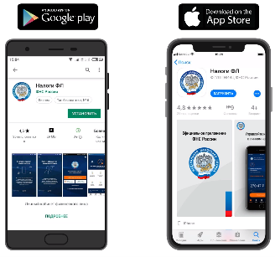
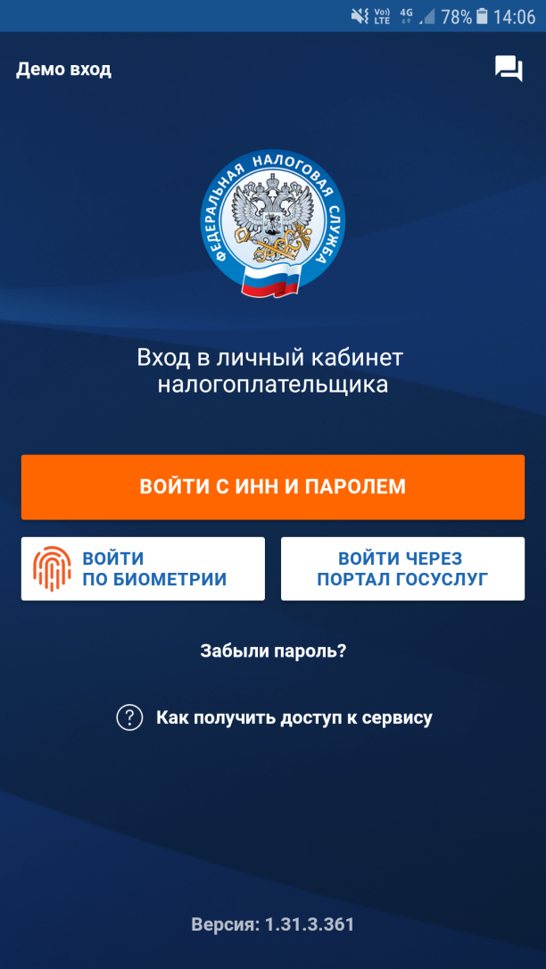
УПРАВЛЕНИЕ ФЕДЕРАЛЬНОЙ
НАЛОГОВОЙ СЛУЖБЫ
ПО ОРЕНБУРГСКОЙ ОБЛАСТИ
УДОБНО НАПРАВИТЬ ДЕКЛАРАЦИЮ 3-НДФЛ
ЧЕРЕЗ МОБИЛЬНОЕ ПРИЛОЖЕНИЕ «НАЛОГИ ФЛ» БЕЗ ЛИЧНОГО ВИЗИТА
СПОСОБЫ ВХОДА

Slide 4
УПРАВЛЕНИЕ ФЕДЕРАЛЬНОЙ
НАЛОГОВОЙ СЛУЖБЫ
ПО ОРЕНБУРГСКОЙ ОБЛАСТИ
ВСЯ ИНФОРМАЦИЯ О ДЕКЛАРИРОВАНИИ ДОХОДОВ
на сайте ФНС России
WWW.NALOG.RU
КОНТАКТ-ЦЕНТР ФНС РОССИИ:
8-800-222-22-22
ЗВОНОК БЕСПЛАТНЫЙ

Slide 5
УПРАВЛЕНИЕ ФЕДЕРАЛЬНОЙ
НАЛОГОВОЙ СЛУЖБЫ
ПО ОРЕНБУРГСКОЙ ОБЛАСТИ
15 ИЮЛЯ
СРОК УПЛАТЫ НАЛОГА НА ДОХОДЫ ФИЗИЧЕСКИХ ЛИЦ
ПРИМИ УЧАСТИЕ В РАЗВИТИИ РЕГИОНА-ЗАПЛАТИ НАЛОГИ!

Slide 6
УПРАВЛЕНИЕ ФЕДЕРАЛЬНОЙ
НАЛОГОВОЙ СЛУЖБЫ
ПО ОРЕНБУРГСКОЙ ОБЛАСТИ
ЗА НЕПРЕДСТАВЛЕНИЕ ДЕКЛАРАЦИИ 3-НДФЛ
ШТРАФ НЕ МЕНЕЕ
1000 РУБЛЕЙ

